Slide 1
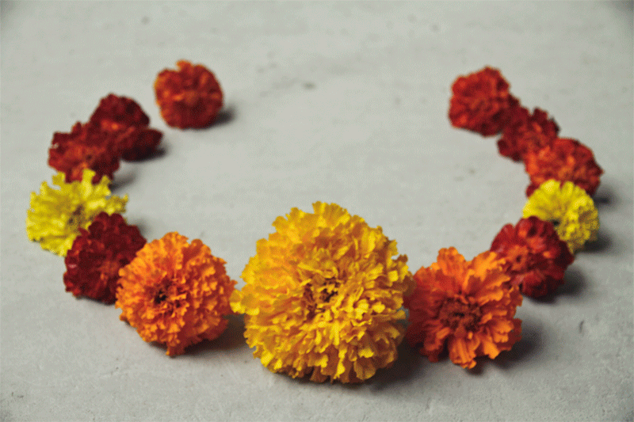
স্বাগতম

Slide 2
শিক্ষক পরিচিতি
পাঠ পরিচিতি
শ্রেণি: অষ্টম
বিষয় : বাংলা ১ম পত্র
গদ্য : শিল্পকলা (পাঠ 2)
সময় : ৫০ মিনিট।
তারিখ: 02/06/2020
মোঃ আব্দুর রাজ্জাক
সহকারী শিক্ষক (ICT)
গোলাপগঞ্জ উচ্চ বিদ্যালয়
নবাবগঞ্জ, দিনাজপুর।
01738-277128
E-mail-razzict@gmail.com

Slide 3
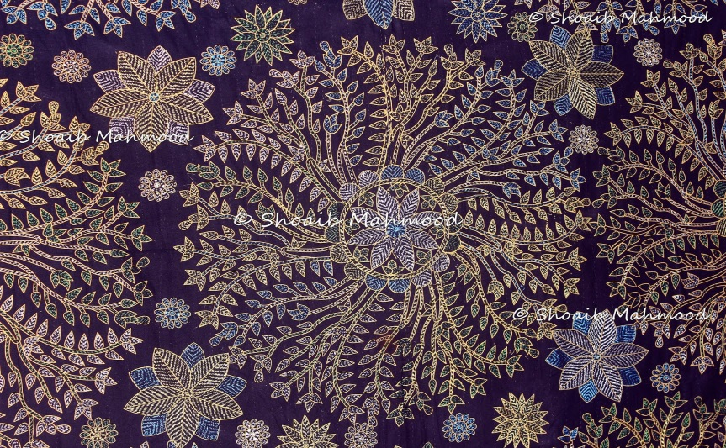
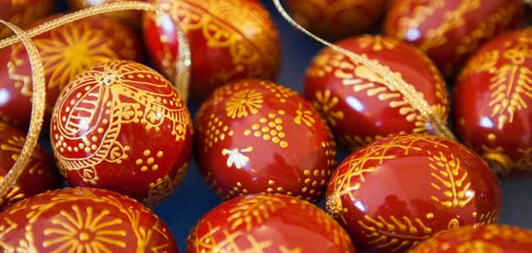
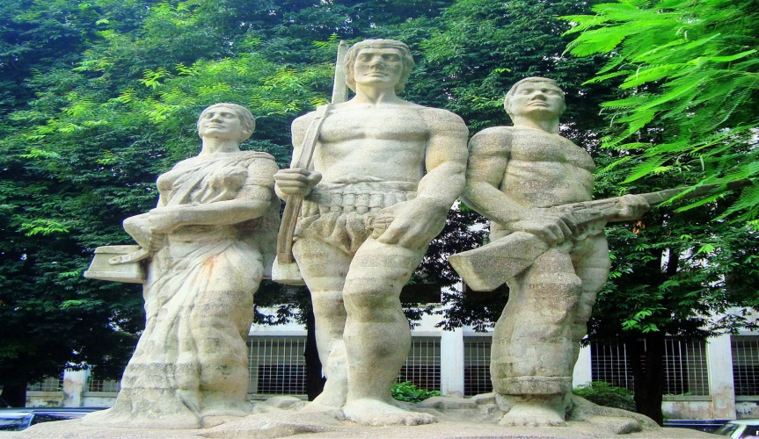
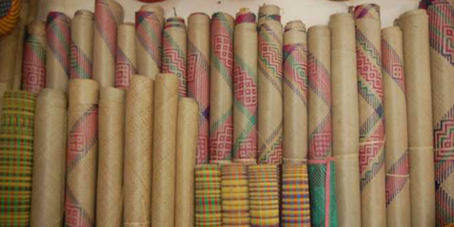
নানান আঙ্গিকে শিল্প
ছবিতে আমরা কী কী শিল্প দেখছি?
লোকশিল্প
চারুশিল্প
ভাস্কর্য
কারুশিল্প

Slide 4
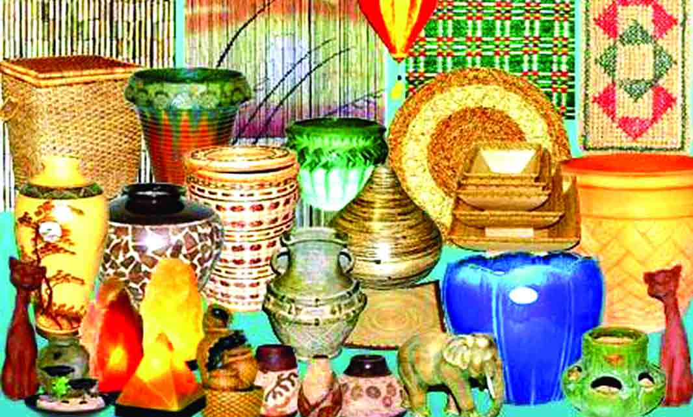
শিল্পকলার নানা দিক
মুস্তাফা মনোয়ার

Slide 5
শিখনফল
এ পাঠ শেষে শিক্ষার্থীরা....
নতুন শব্দগুলো বাক্যে প্রয়োগ করতে পারবে।
‘শিল্পকলার নানা দিক’ গল্পের পঠিত অংশটুকু (পৃ : ৪৯) শুদ্ধ উচ্চারণে পড়তে পারবে।
শিল্পকলার স্বরূপ ব্যাখ্যা করতে পারবে।
‘শিল্পকলার নানা দিক’ প্রবন্ধের আলোকে সৌন্দর্যবোধের ধারণা বিশ্লেষণ করতে পারবে।

Slide 6
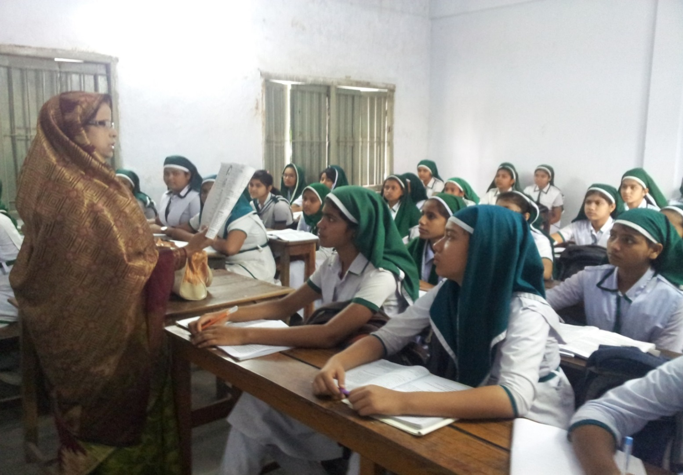
আদর্শ পাঠ

Slide 7
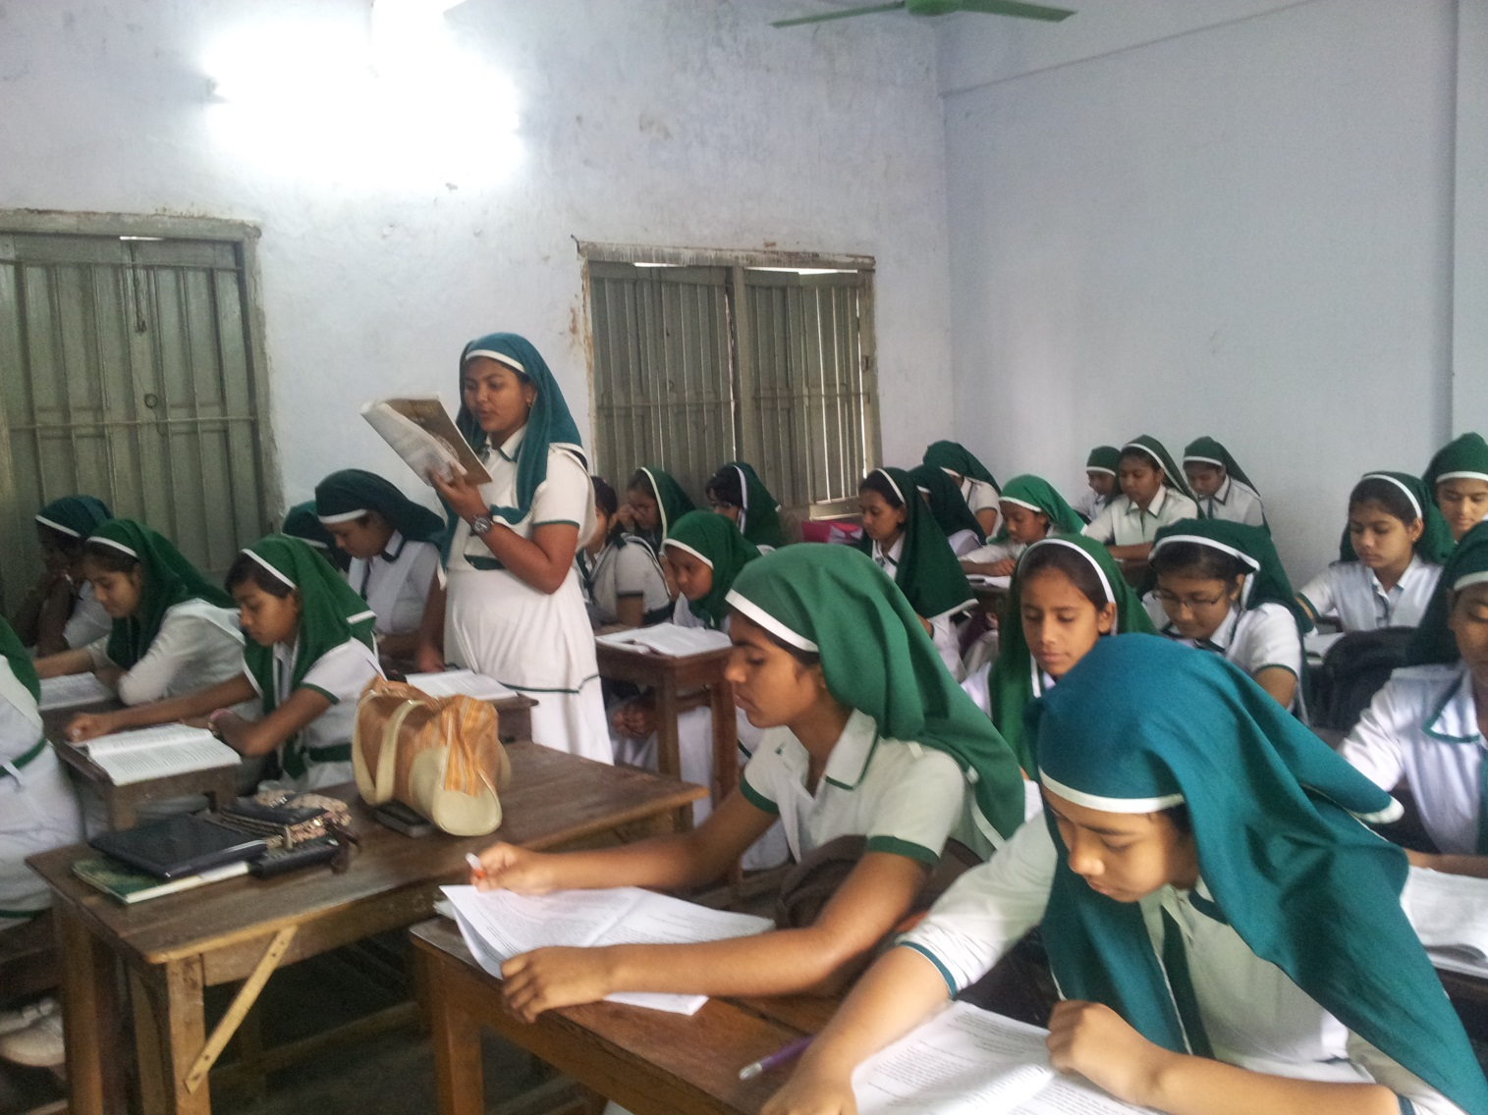
সরব পাঠ

Slide 8
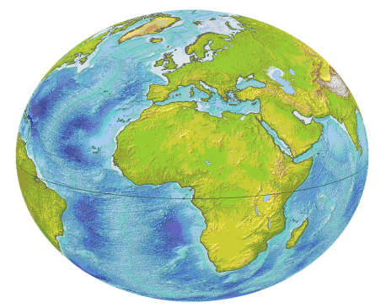
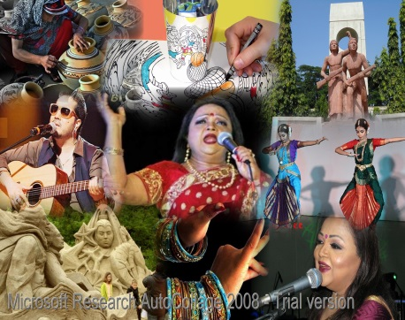
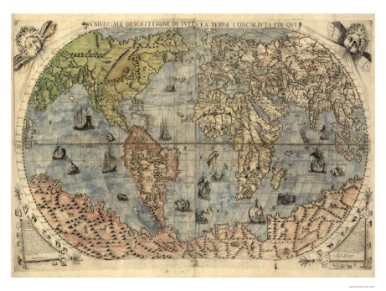
নতুন শব্দ ও বাক্যগঠন
ভুবন
পৃথিবী, জগৎ, ভূমন্ডল
চিত্রকলা, ভাস্কর্য, নাচ, গান প্রভৃতি এর অন্তর্ভুক্ত
শিল্পকলা
প্রাচীনকাল, অনেক আগেকার সময়
পুরাকাল

Slide 9
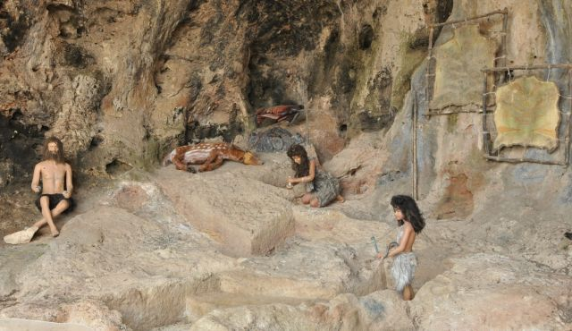
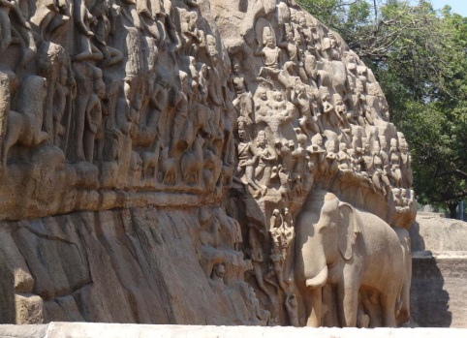
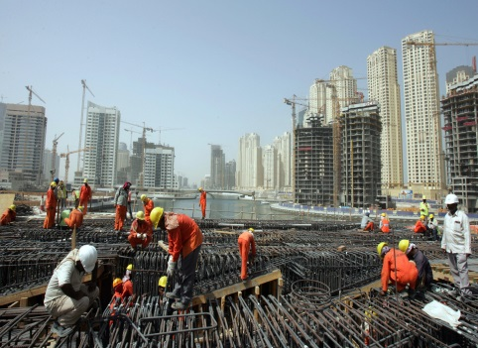
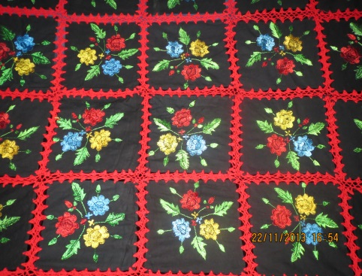
প্রাচীনকালে গুহায় বসবাসকারী মানুষ
গুহা-মানুষ
পাথর খোদাই করে বা মাটি দিয়ে আকার বা গড়ন নির্মাণের কাজ
ভাস্কর্য
গৃহ বা ভবনাদি নির্মাণের কাজ
স্থাপত্য
সুন্দর নকশা সৃষ্টি করে তৈরি কাঁথা
নকশি কাঁথা

Slide 10
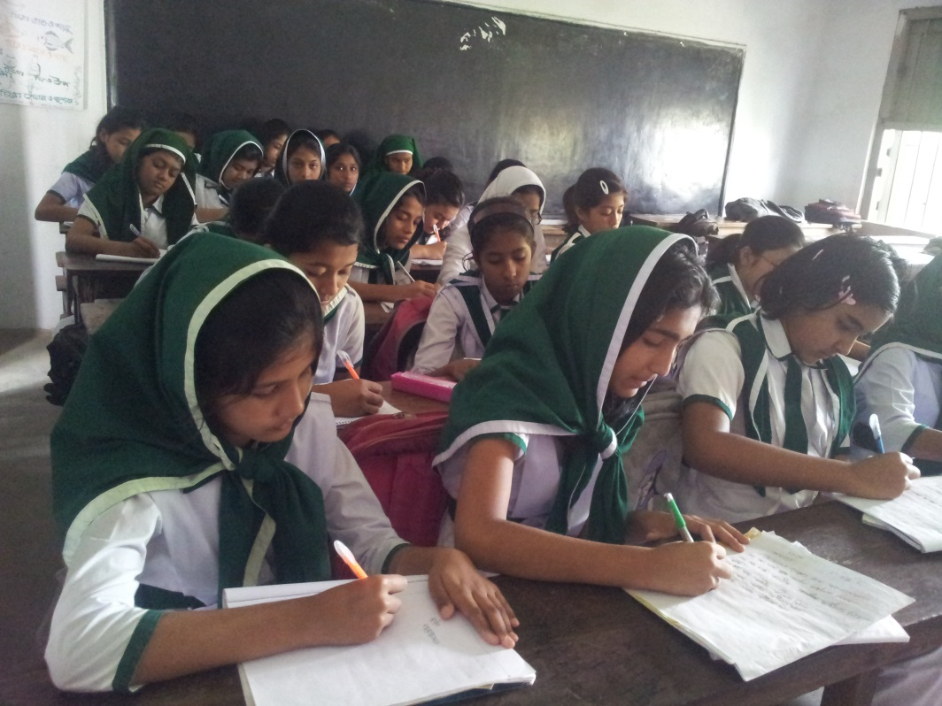
একক কাজ
‘শিল্পকলা, পুরাকাল, গুহা-মানুষ, স্থাপত্য’- শব্দগুলো দিয়ে একটি করে বাক্য তৈরি কর।

Slide 11
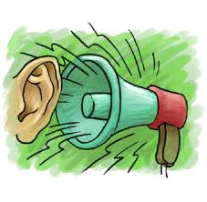
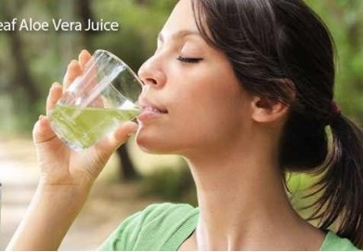
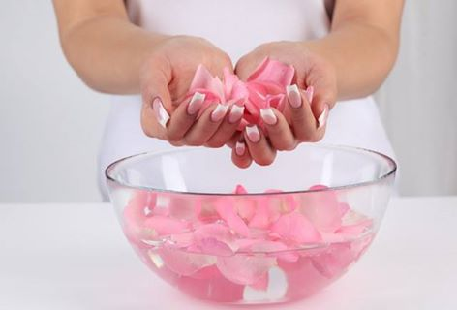
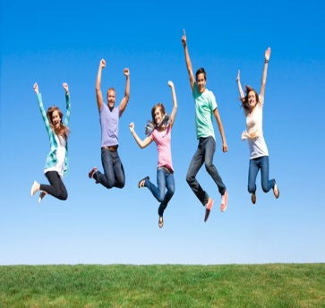
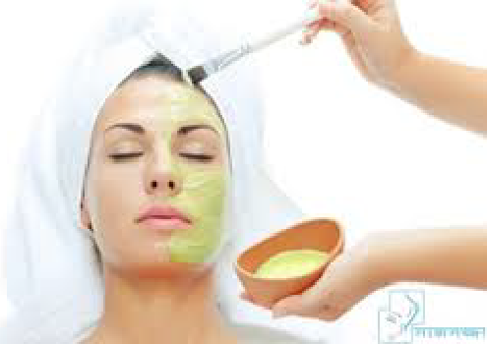
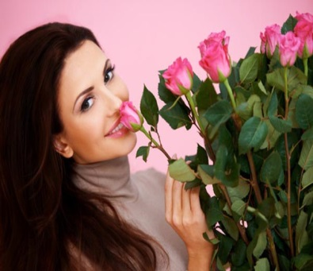
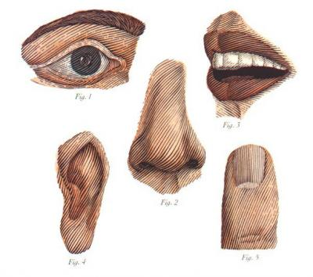
শব্দ
রস
স্পর্শ
আনন্দ
রূপ
গন্ধ
ইন্দ্রিয়
রূপ-রস-শব্দ-স্পর্শ-গন্ধ ইত্যাদির সাহায্যে, সকল ইন্দ্রিয়ের সাহায্যে আনন্দের উপলব্ধি ।

Slide 12
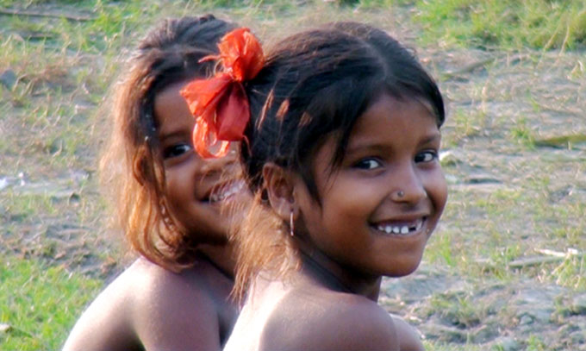
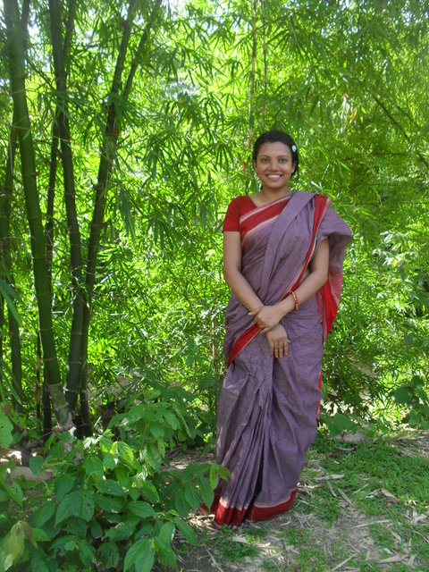
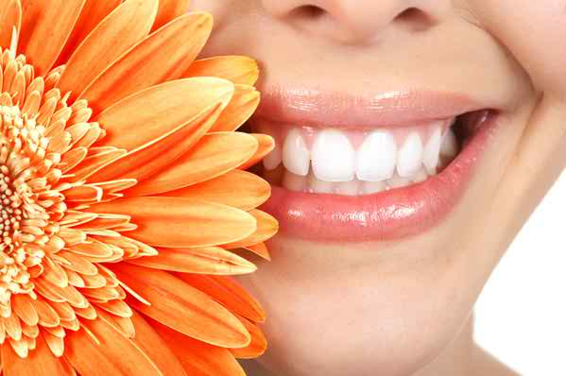
শিল্পকলা
একজন মানুষের আনন্দকে সুন্দরকে অন্য মানুষের মধ্যে বিস্তার করার মাধ্যম হলো শিল্পকলা।

Slide 13
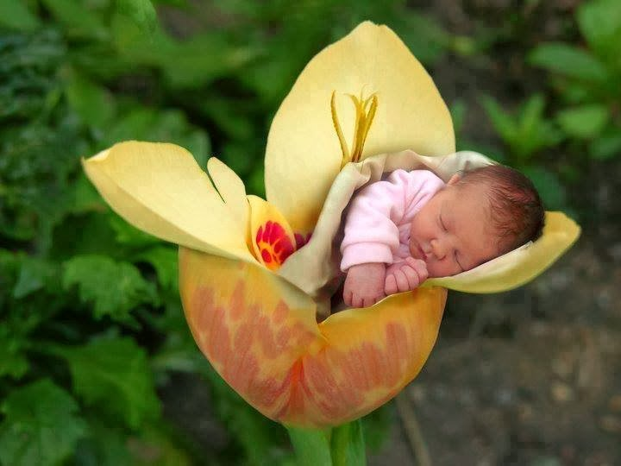
ফুল যেমন একই বিন্দু থেকে সকল পাপড়ি বিন্দুর চারিদিকে ছড়িয়ে দিয়ে প্রস্ফুটিত হয় মানুষও তার ‘বিভিন্ন রকম সৃষ্টি’ সকলের মাঝে শিল্পকলার মাধ্যমে স্বাধীনভাবে বিতরণ করে নিজের প্রতিভার সৃজনশীলতা বিকশিত করে।

Slide 14
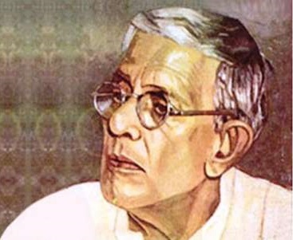
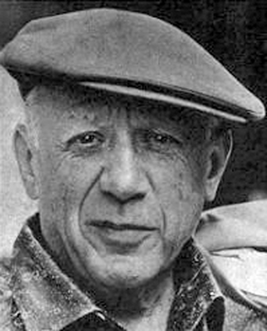
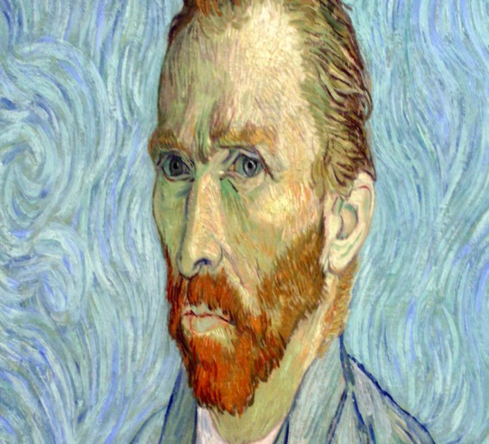
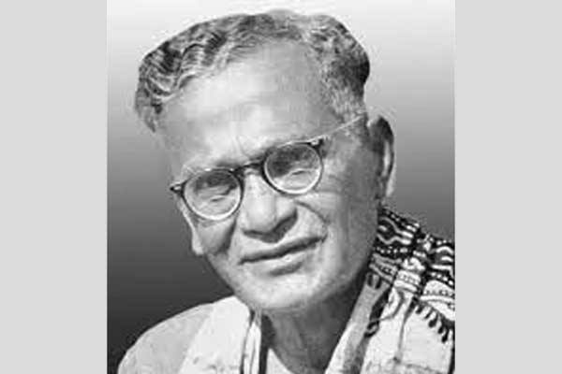
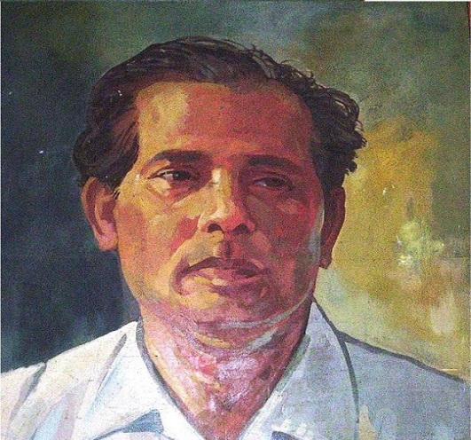
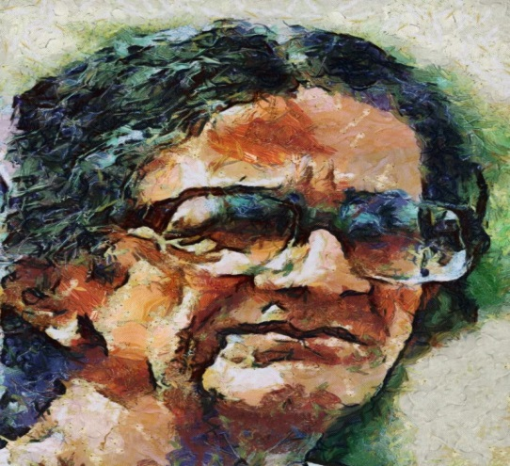
কয়েকজন বিখ্যাত শিল্পী
যামিনী রায়
১৮৮৭-১৯৭২
পাবলো পিকাসো
১৮৮১-১৯৭৩
ভিনসেন্ট ভ্যানগগ
১৮৫৩-১৮৯০
নন্দলাল বসু
১৮৮২-১৯৬৬
শিল্পাচার্য জয়নুল আবেদিন
(১৯১৪-১৯৭৬)
শিল্পী এস.এম সুলতান
১৯২৩-১৯৯৪

Slide 15
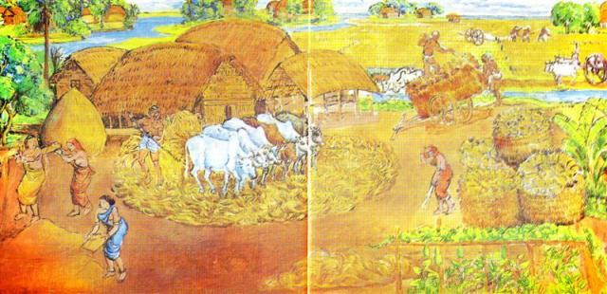
এস.এম সুলতানের আঁকা গোলা ভরা ধান, গোয়াল ভরা গরু আর পুকুর ভরা মাছের বাংলার একটি চিত্র।

Slide 16
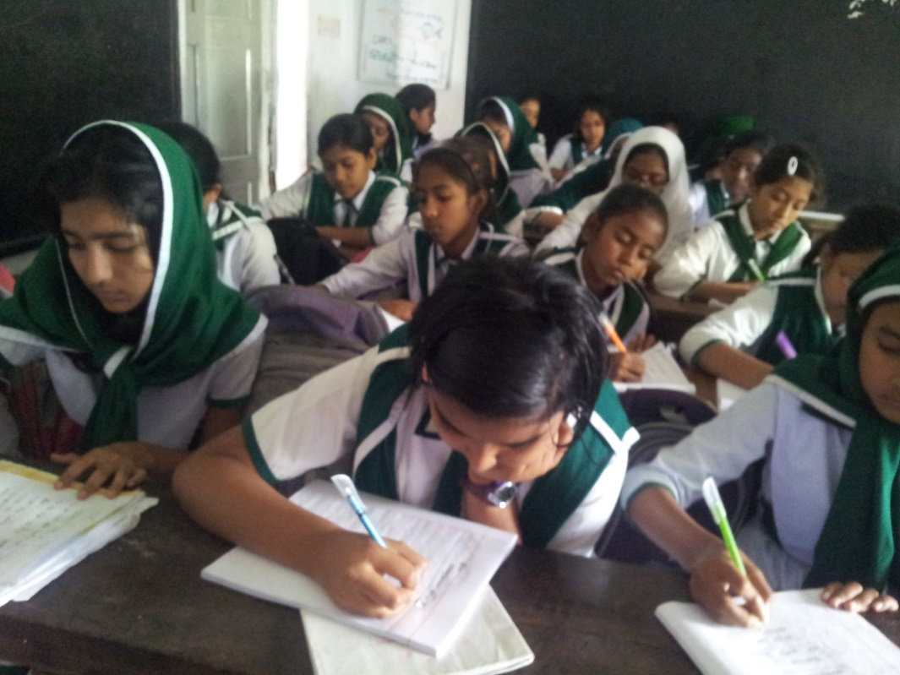
জোড়ায় কাজ
শ্রেণিতে উপস্থাপন করা হয়েছে এমন শিল্পী ছাড়া পাঁচজন শিল্পীর নাম জোড়ায় আলোচনা করে লেখ।

Slide 17
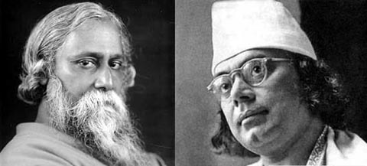
একজন শিল্পী তাঁর শিল্পকলার মাধ্যমে আমাদের অন্তর্দৃষ্টিকে সম্প্রসারিত করে এবং কল্পনার পরিধি বাড়িয়ে দেয়।

Slide 18
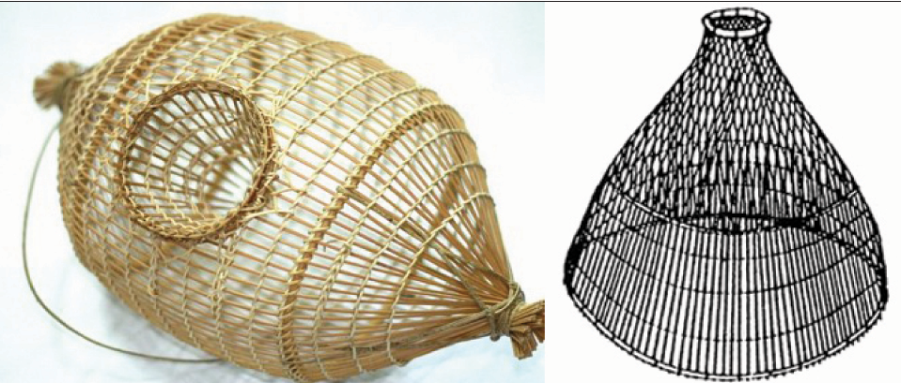
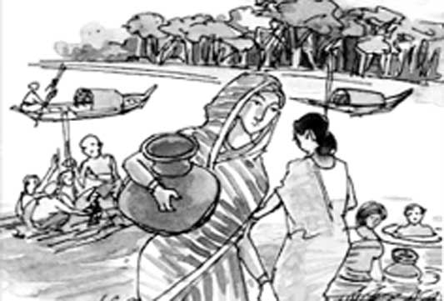
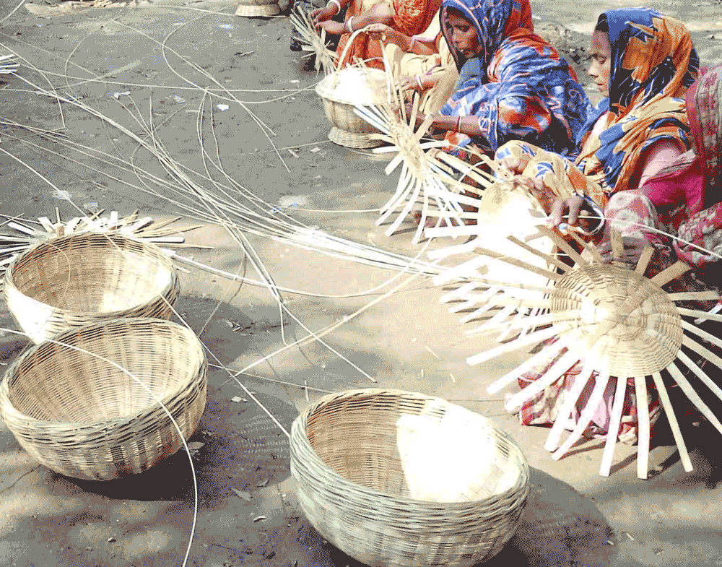
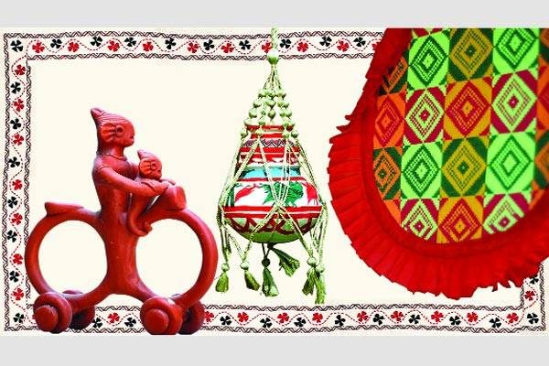
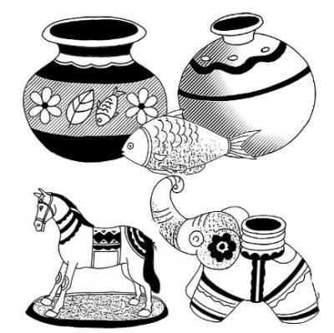
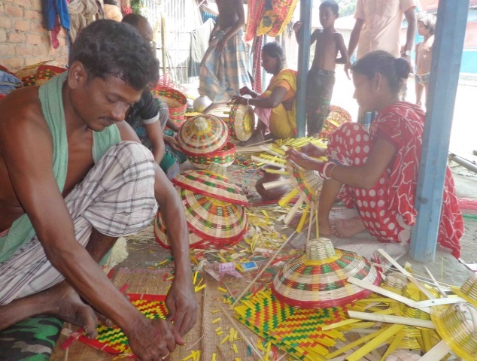
প্রয়োজনীয় বস্তু
প্রয়োজনীয় বস্তু এবং এর বাইরে সুন্দর
সব সুন্দরই সরাসরি প্রয়োজনের বাইরে। প্রয়োজনের কাজ মিটল তো শরীরকে তৃপ্ত করল, আর প্রয়োজনের বাইরে যে সুন্দর তা মনকে তৃপ্ত করল।

Slide 19
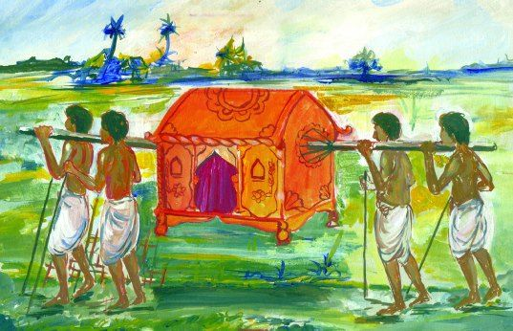
শিল্পচর্চার ধারা দেখে একটি দেশকে জানা, দেশের মানুষকে জানা এবং দেশের ঐতিহ্যকে জানা যায় ।

Slide 20
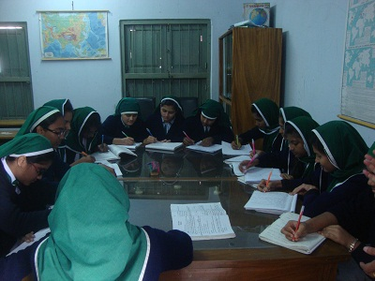
দলগত কাজ
‘সৌন্দর্যবোধ থেকেই শিল্পকলার সৃষ্টি’- বিষয়টির তাৎপর্য দলে আলোচনা করে উপস্থাপন কর ।

Slide 21
মূল্যায়ন
সঠিক উত্তরের জন্য ক্লিক
১. সব সুন্দরের সৃষ্টির রূপের নাম-
(ক) স্বাধীনতা
(খ) আনুষ্ঠানিকতা
(গ) প্রফুল্লতা
(ঘ) উদারতা
২. শিল্পকলার মূল সত্য কোনটি?
(ক) ঐতিহ্য
(খ) আনন্দ
(গ) সংস্কৃতি
(ঘ) কারুকাল
Notes:
শিক্ষার্থীদের এককভাবে প্রশ্ন দিয়ে উত্তর আদায় করার মধ্য দিয়ে পাঠটি কতটুকু শিখতে পারলো এবং তাদের চিন্তন দক্ষতা কতটুকু বৃদ্ধি পেল তা যাচাই করা যেতে পারে।

Slide 22
মূল্যায়ন
সঠিক উত্তরের জন্য ক্লিক
৩. সৃষ্টিশীলতা ও সৌন্দর্যবোধ প্রকাশ করার মাধ্যম হলো-
i. চিত্রকলা
ii. ভাস্কর্য
iii. সংগীতকলা
নিচের কোনটি সঠিক?
(ক) i
(খ) i ও ii
(গ) ii ও iii
(ঘ) i, ii ও iii
৪. নন্দনতত্ত্বে সুন্দরকে কী করা হয় ?
(ক) বিশ্লেষণ
(খ) উপলব্ধি
(গ) বিশ্লেষণ ও উপলব্ধি
(ঘ) ধবংস

Slide 23
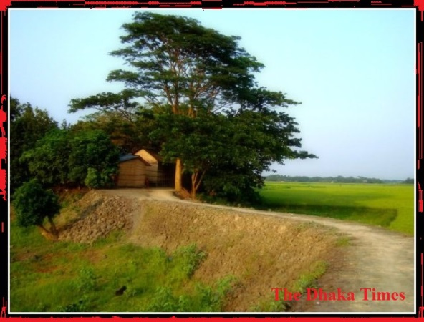
বাড়ির কাজ
‘বাংলাদেশের লোকশিল্পগুলো বাঙালির মনের সৌন্দর্যবোধের পরিচায়ক’-ব্যাখ্যা কর।

Slide 24
ধন্যবাদ

